Slide 1



Facultad de Ingeniería • Ingeniería de Software II • INCREMENTO 4
Sistema de Gestión de Inventario y Facturas
INTEGRANTES
-Matías Ale Guajardo -Nicolas López Tapia
-Fabián Gómez Díaz -Cristóbal Osorio
-Erick Hernández -Felipe Salas Ortiz
-Diego Lobos
Profesor: Paulo Quinsacara Jofré
Asignatura: Ingeniería de Software II
Fecha de entrega: 15 de noviembre de 2026
Santiago, Chile • 2026

Slide 2

CONTENIDOS
Recorrido de la presentación del Cuarto Incremento
01
02
03
04
05
Contexto del proyecto
Propuesta de solución
Alcance del Incremento 4
Casos de uso del incremento
Vistas arquitectónicas 4+1
Problemática · 72 UR · 3 actores
Arquitectura MVC
Swing + FlatLaf + JDBC
Cobertura 100 %
3 UR · 3 casos de uso
2 módulos funcionales
CU-64, CU-65 y CU-77
Externa · Lógica · Procesos · Desarrollo · Física
06
07
08
09
10
Matriz de trazabilidad
Trazas por requerimiento
Pruebas
Scrum++
Demostración y cierre
UR ↔ CU ↔ Diagrama ↔ Prueba
UR-30 · UR-36 · UR-66
con su diagrama de secuencia
13 casos de prueba
47 pruebas JUnit
Sprint · HH · Burn Up y Burn Down
Evidencia de 3 de 3 UR
Conclusiones
Proyecto Ingeniería de Software II • Grupo 20 • Minimarket Antucayen
2 / 24

Slide 3
Contexto del proyecto
Problemática diagnosticada en el Documento 0
Avance por incremento
Minimarket Antucayen opera con dotación reducida. Sus procesos administrativos se gestionan con planillas físicas y archivos Excel no estructurados.
Incremento | UR | % parcial | % acumulado
Incremento 1 | 24 | 33,33 % | 33,33 %
Incremento 2 | 26 | 36,1 % | 69,4 %
Incremento 3 | 19 | 26,4 % | 95,8 %
Incremento 4 | 3 | 4,2 % | 100 %
Total | 72 | 100 % | 100 %
Esto genera pérdidas de tiempo, errores en la cuadratura de inventario y ausencia de trazabilidad de los movimientos de mercadería.
72
3
3
Requerimientos
funcionales totales
UR abordados en el
Incremento 4 (4,2 %)
Actores definidos
para el sistema
El Incremento 4 incorpora los 3 requerimientos restantes (4,2 %) y cierra el backlog: 72 de 72 requerimientos y 83 casos de uso.
Proyecto Ingeniería de Software II • Grupo 20 • Minimarket Antucayen
3 / 24

Slide 4
2. Propuesta de solución
Arquitectura MVC
Aplicación de escritorio Java Swing con FlatLaf sobre el patrón MVC por capas, conectada directamente a MariaDB mediante JDBC.
CAPA DE PRESENTACIÓN
CAPA DE NEGOCIO
CAPA DE DATOS
Vista
Controlador
Modelo
Java Swing + FlatLaf
Controladores y servicios
DAO · JDBC · MariaDB
23 vistas Swing con FlatLaf
13 controladores y 17 servicios
15 clases DAO sobre 15 tablas
Menú según el perfil del usuario
Control de acceso por rol (RBAC)
Sentencias preparadas en los DAO
Eventos delegados al controlador
Transacciones sobre varias tablas
Respaldo diario en el NAS
Proyecto Ingeniería de Software II • Grupo 20 • Minimarket Antucayen
4 / 24

Slide 5
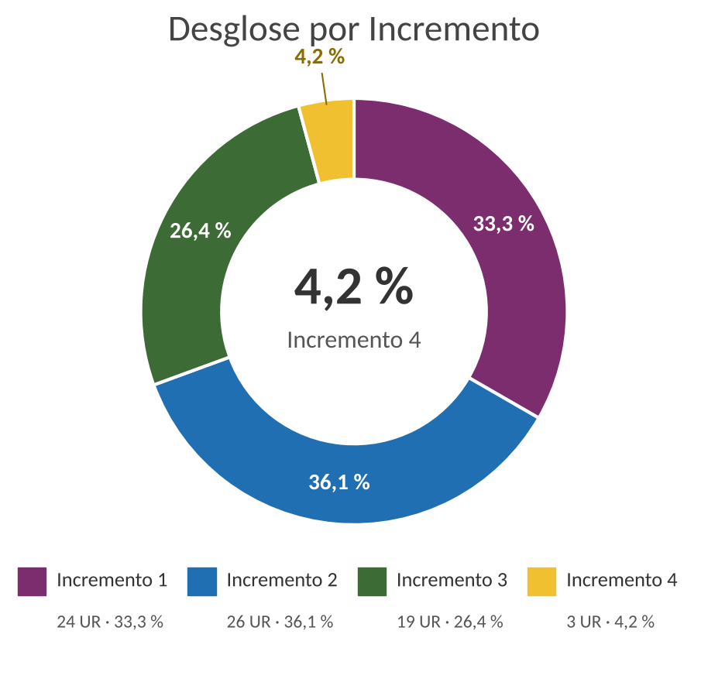
3. Alcance del Incremento 4
Cobertura sobre el backlog total del proyecto​
COBERTURA DEL BACKLOG
100%
Meta metodológica exigida: 100 % del backlog
72 de 72 UR · 3 en este incremento
Incremento 4: 3 UR · 4,2 % de avance parcial
Proyecto Ingeniería de Software II • Grupo 20 • Minimarket Antucayen
5 / 24

Slide 6
3.1 Requerimientos del Incremento 4
3 requerimientos funcionales, cada uno materializado en un caso de uso: CU-64, CU-65 y CU-77
UR | Requerimiento | CU
UR-30 | Exportando ítems a CSV | CU-64
UR-36 | Descargando plantilla de importación | CU-65
UR-66 | Validando stock disponible | CU-77
UR-30 · CU-64
UR-36 · CU-65
UR-66 · CU-77
Exportando ítems a CSV
Descargando plantilla de importación
Validando stock disponible
Exporta los ítems válidos a un archivo CSV con las columnas SKU y cantidad, y registra la operación en la bitácora de auditoría.
Genera plantillas vacías en Excel y CSV con los encabezados SKU y cantidad, y registra la descarga en la bitácora.
Verifica producto activo y stock suficiente al agregar y modificar productos en el punto de venta, y de nuevo al confirmar la venta.
Actores: Administrador y Bodeguero
Actores: Administrador y Bodeguero
Actores: Administrador y Cajero
Módulos: Importación y exportación de archivos (UR-30 y UR-36) · Gestión de venta (UR-66) · Prioridad Mínima (4) en el backlog del Documento 0
Proyecto Ingeniería de Software II • Grupo 20 • Minimarket Antucayen
6 / 24

Slide 7
4. Casos de uso del incremento
3 casos de uso nombrados en gerundio, en los dos módulos que completan el backlog
CU-64 y CU-65
CU-77
Importación y exportación de archivos
Gestión de venta
2 casos de uso
1 caso de uso
Administrador y Bodeguero: exportar ítems válidos a CSV (UR-30) y descargar la plantilla de importación (UR-36)
Administrador y Cajero: validar producto activo y stock disponible al agregar, modificar y confirmar la venta (UR-66)
RELACIONES ENTRE CASOS DE USO
CU-64 toma como precondición la lista de ítems válidos del CU-62 y es la variante CSV del CU-63, Exportando ítems a Excel.
CU-65 entrega el archivo que cargan las importaciones CU-27 a CU-30 y CU-48 a CU-50; sus columnas coinciden con las que se validan.
CU-64 y CU-65 incluyen el registro de auditoría CU-66 en la bitácora log_archivo.
CU-77 se incluye en CU-76, Agregando productos a la venta, y en CU-80, Confirmando venta.
Proyecto Ingeniería de Software II • Grupo 20 • Minimarket Antucayen
7 / 24

Slide 8
5. Vistas arquitectónicas 4+1
Cinco vistas complementarias del mismo sistema
U
L
P
D
F
Vista Externa
Vista Lógica
Vista de Procesos
Vista de Desarrollo
Vista Física
Casos de Uso
Clases + modelo de datos
Diagramas de secuencia
Componentes
Despliegue
Figuras 2.1 a 2.3 y 4.1
Figuras 4.2 y 4.3
Figuras 4.4 a 4.6
Figura 4.7
Figura 4.8
FOCO DE ESTA PRESENTACIÓN
Vista de procesos · Figuras 4.4 a 4.6
Se elaboró un diagrama de secuencia por cada uno de los 3 casos de uso del incremento. Cada diagrama muestra cómo colaboran la vista, el controlador, el servicio y la base de datos, incluida la validación de stock con bloqueo transaccional en el punto de venta.
Proyecto Ingeniería de Software II • Grupo 20 • Minimarket Antucayen
8 / 24

Slide 9
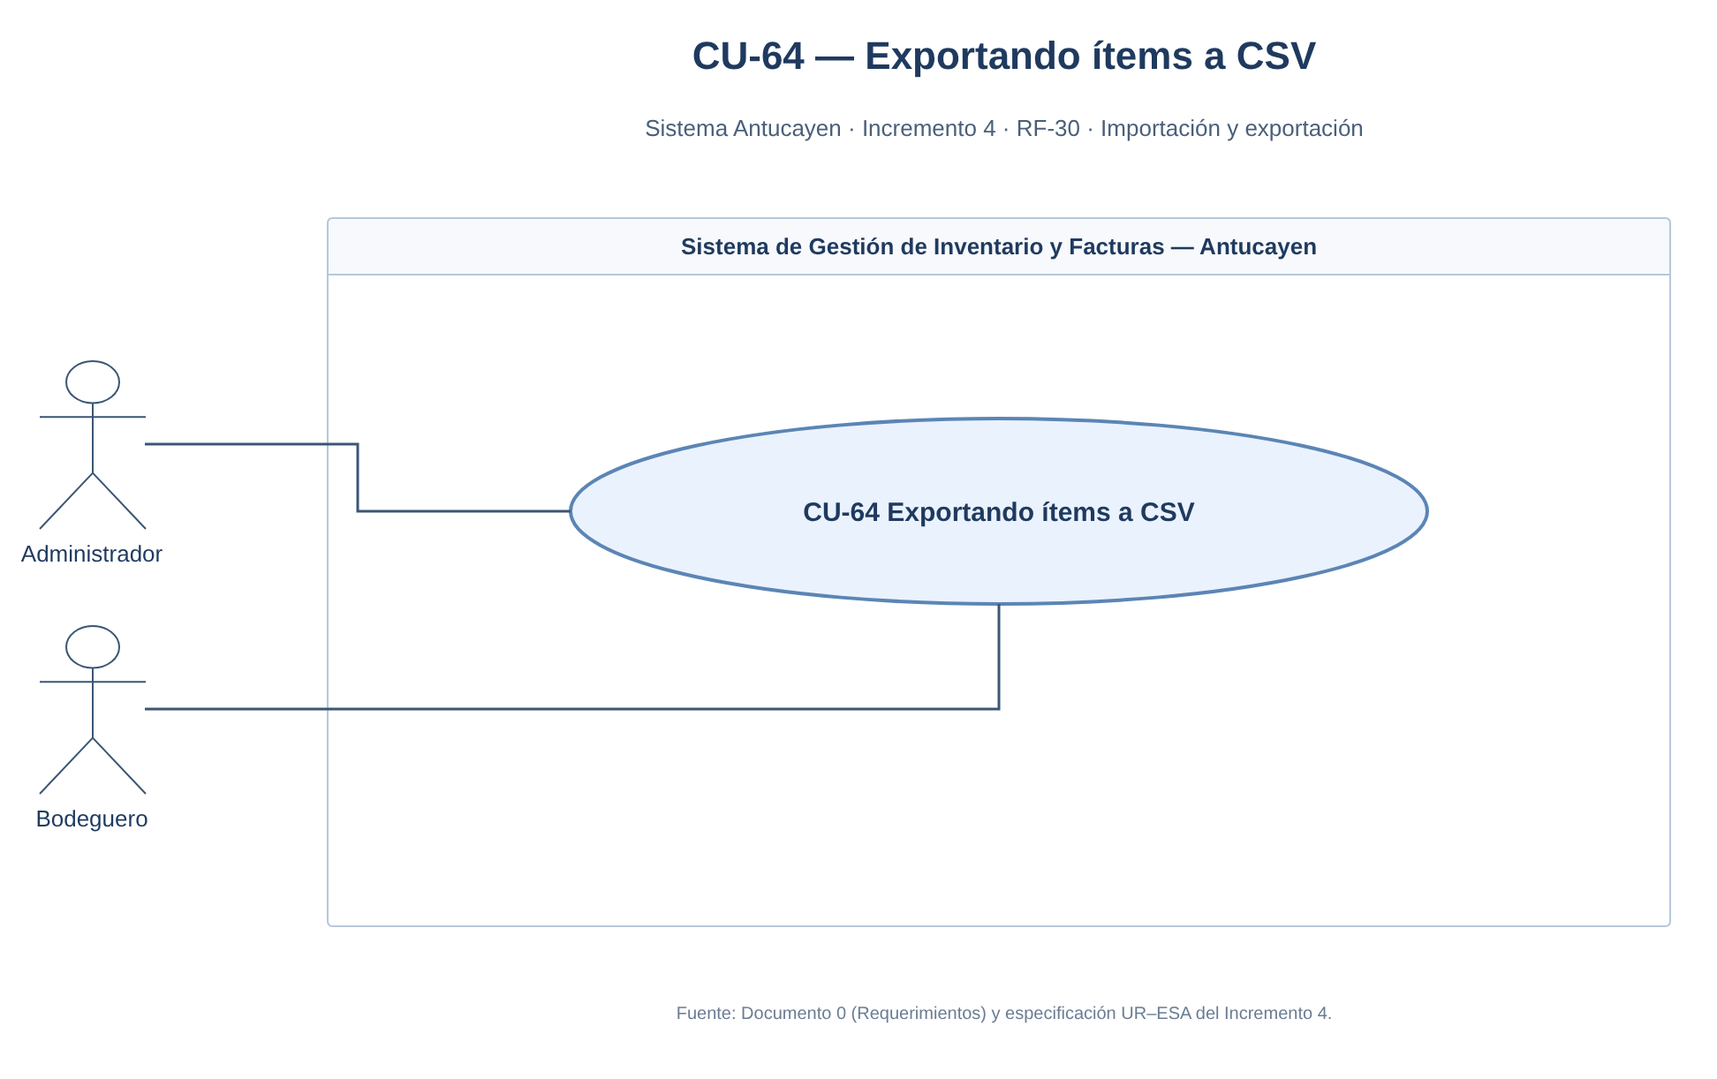
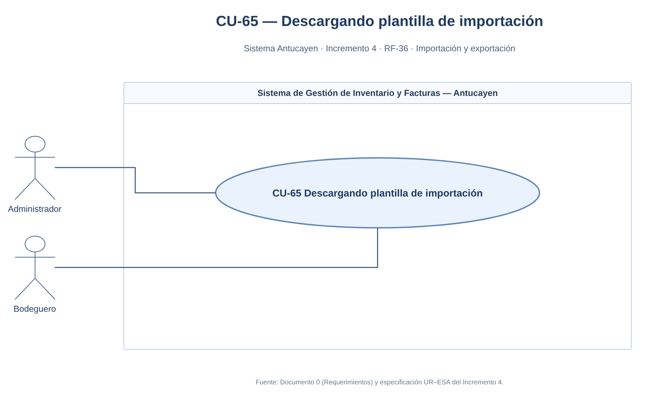
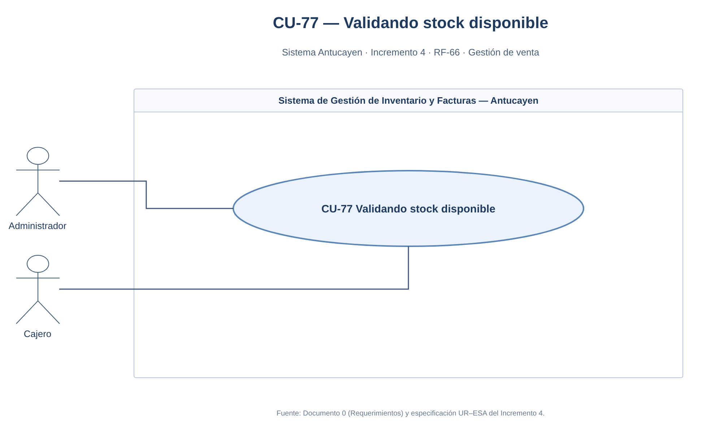
5.1 Vista externa · Casos de uso
Figuras 2.1 a 2.3 · casos de uso del incremento · 3 actores del sistema
Figura 2.1 · CU-64 Exportando ítems a CSV · UR-30
Figura 2.2 · CU-65 Descargando plantilla · UR-36
Figura 2.3 · CU-77 Validando stock · UR-66
Administrador y Bodeguero: exportación de ítems y plantilla de importación · Administrador y Cajero: validación de stock en el punto de venta · Vista completa de los 83 casos de uso: Figura 4.1
Proyecto Ingeniería de Software II • Grupo 20 • Minimarket Antucayen
9 / 24

Slide 10
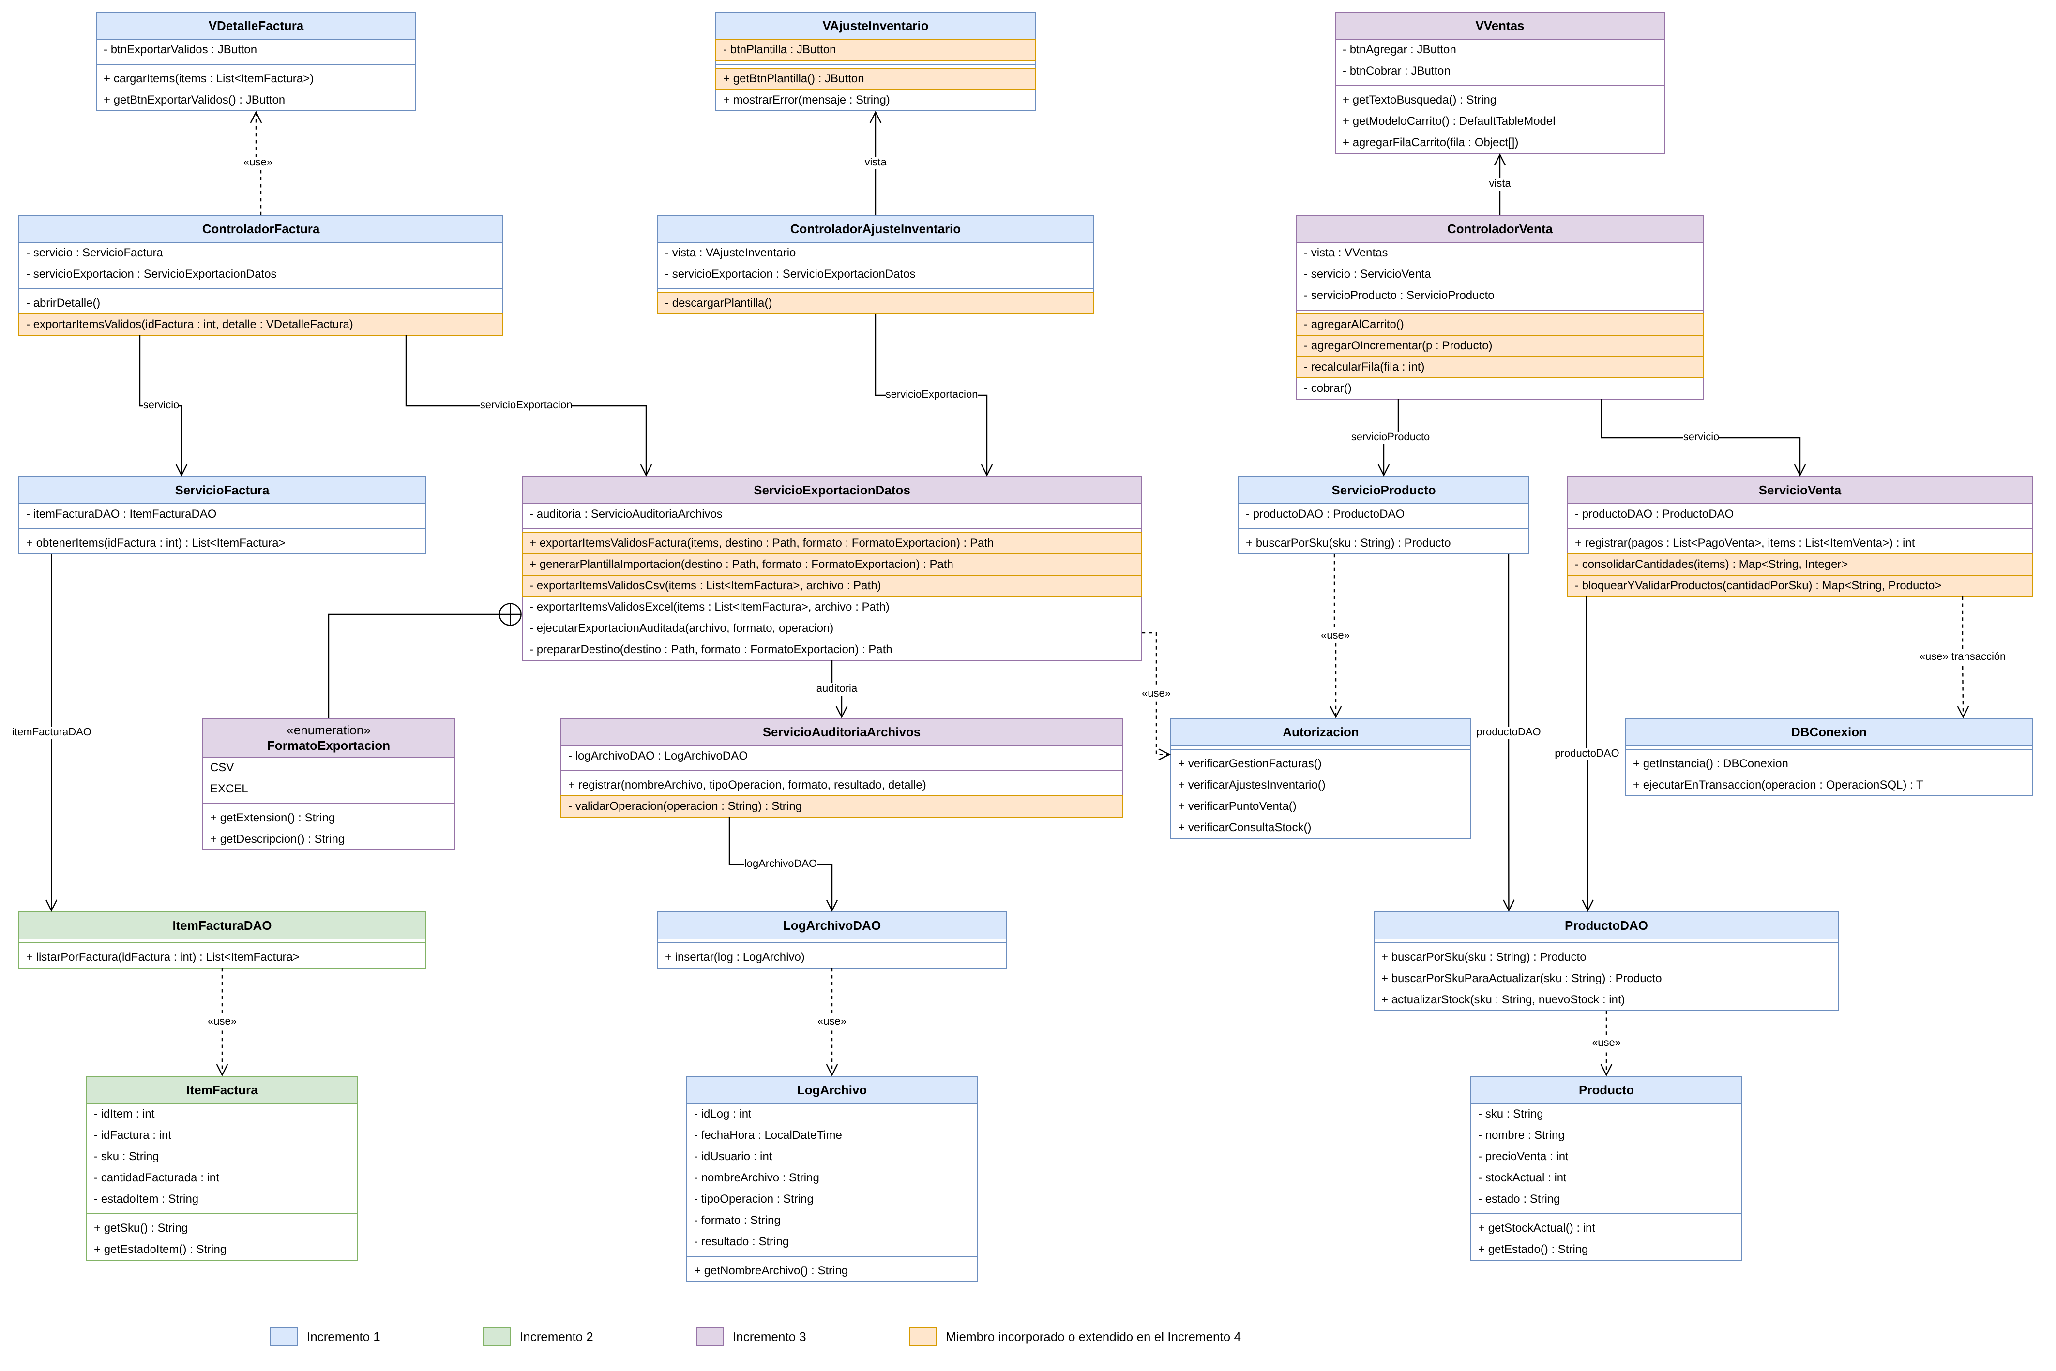
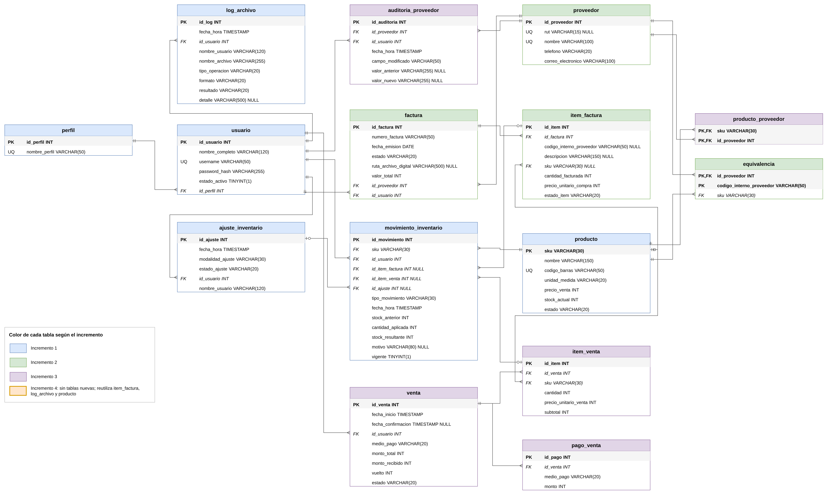
5.2 Vista lógica · Clases y modelo de datos
Figura 4.2 · Diagrama de clases del Incremento 4
Figura 4.3 · Modelo físico de minimarket: 15 tablas coloreadas por incremento
Leyenda
Azul · Incremento 1
Verde · Incremento 2
Morado · Incremento 3
Naranja · Incremento 4
CAMBIOS DEL INCREMENTO 4
Sin tablas nuevas: reutiliza item_factura, log_archivo y producto
Clases extendidas: ControladorFactura, ControladorAjusteInventario, ControladorVenta y ServicioExportacionDatos
ServicioVenta revalida el stock al cobrar con bloqueo transaccional
Proyecto Ingeniería de Software II • Grupo 20 • Minimarket Antucayen
10 / 24

Slide 11
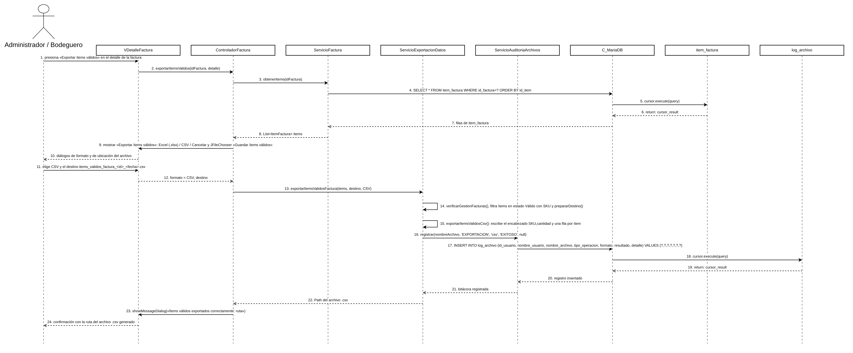
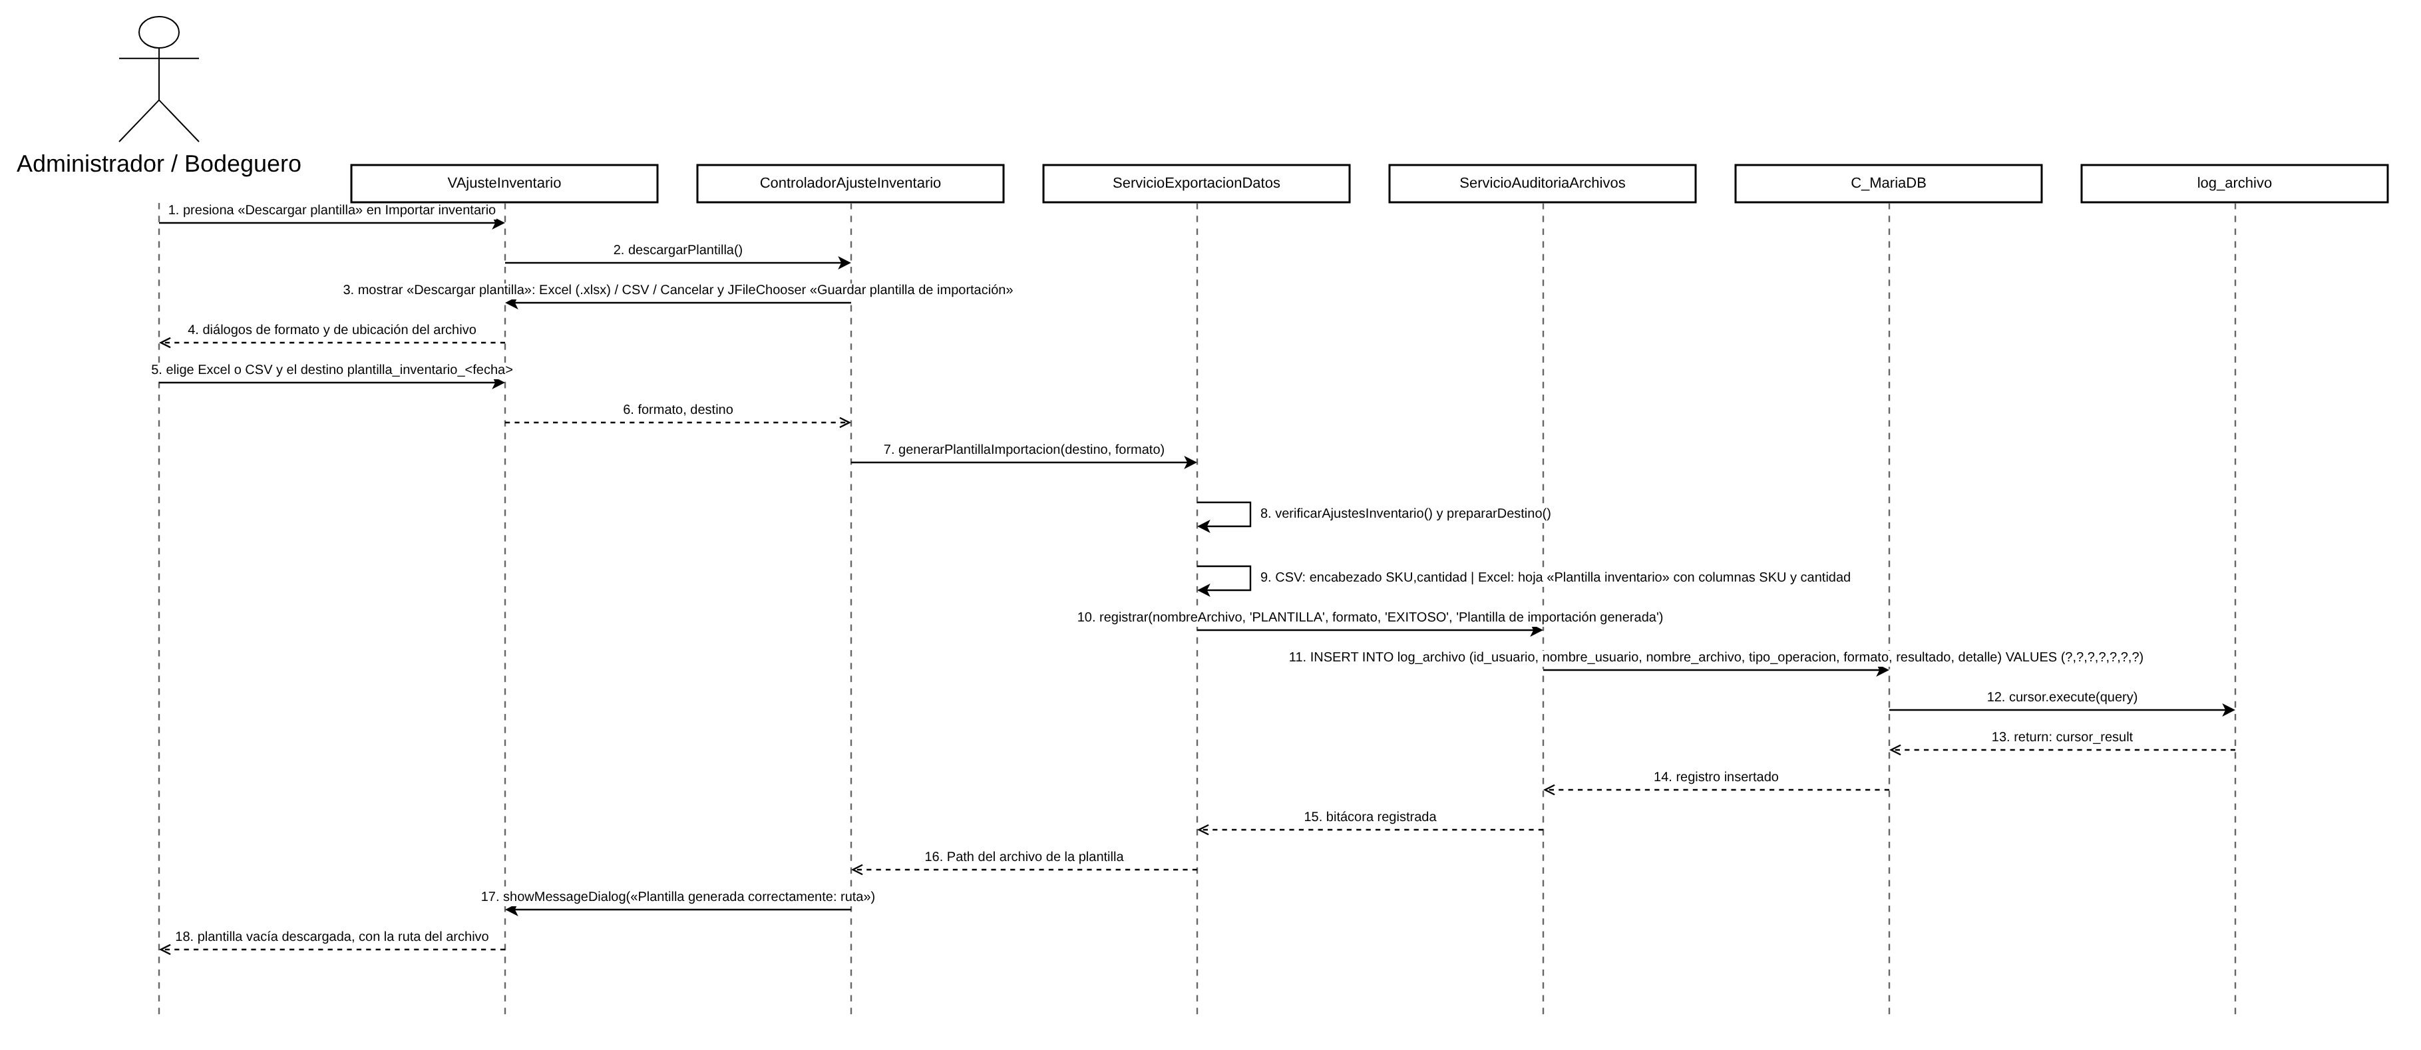
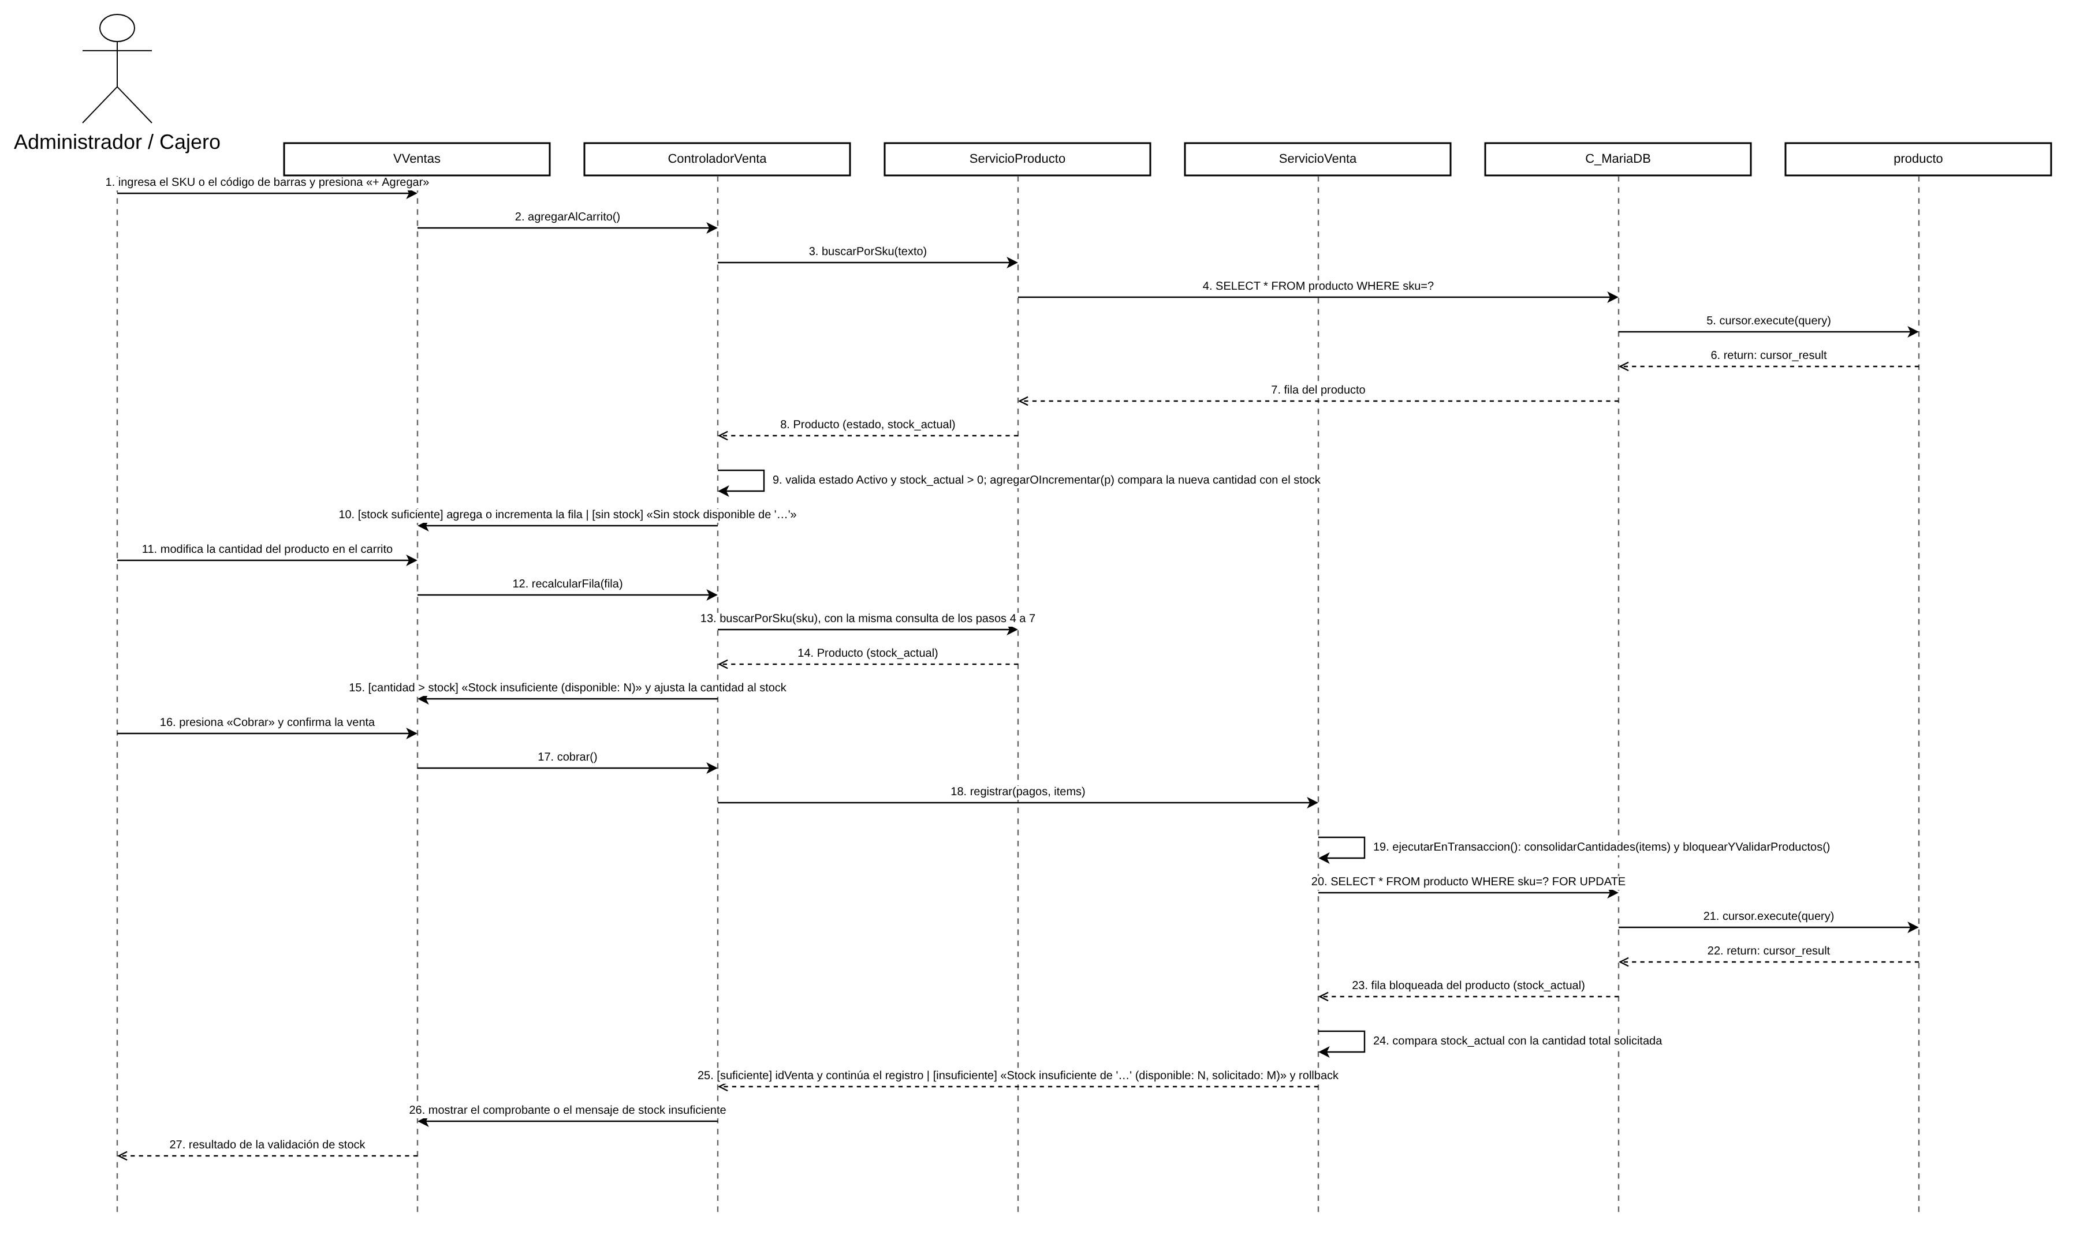
5.3 Vista de procesos · Diagramas de secuencia
Un diagrama de secuencia por cada caso de uso: CU-64, CU-65 y CU-77
3 DIAGRAMAS
Figs. 4.4 a 4.6
CAPAS QUE COLABORAN
Vista Java Swing
Figura 4.4 · CU-64 Exportando ítems a CSV
Figura 4.5 · CU-65 Descargando plantilla
Controlador Coordina el flujo
Servicio Reglas de negocio
Base de datos MariaDB vía JDBC
Al agregar, modificar y cobrar, el sistema valida el stock; al cobrar bloquea cada producto (SELECT … FOR UPDATE) dentro de la transacción. Exportación y plantilla registran la operación en log_archivo.
Figura 4.6 · CU-77 Validando stock disponible
Proyecto Ingeniería de Software II • Grupo 20 • Minimarket Antucayen
11 / 24

Slide 12
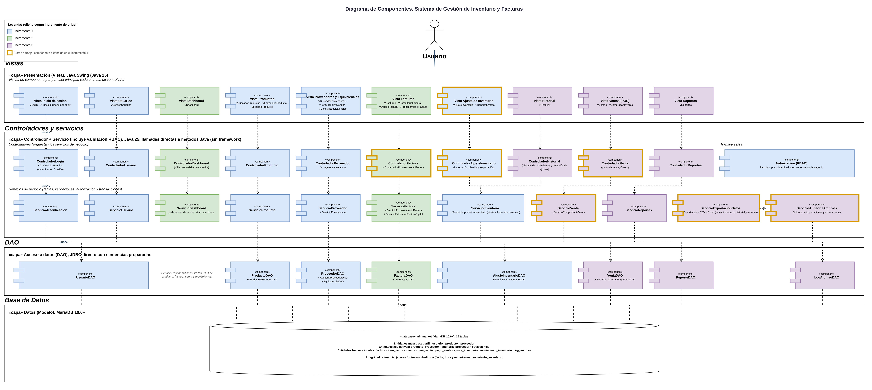
5.4 Vista de desarrollo · Componentes
Figura 4.7 · Cuatro capas
Presentación · Controlador y servicio · Acceso a datos · Datos. La estructura de capas se mantiene sin cambios desde el Incremento 1 y el Incremento 4 no agrega componentes.
COMPONENTES EXTENDIDOS EN EL INCREMENTO 4
VAjusteInventario: botón «Descargar plantilla»
ControladorFactura y ControladorAjusteInventario: exportar ítems y descargar plantilla
ControladorVenta y ServicioVenta: validación de stock con bloqueo al cobrar
ServicioExportacionDatos y ServicioAuditoriaArchivos: CSV, plantilla y registro PLANTILLA
Proyecto Ingeniería de Software II • Grupo 20 • Minimarket Antucayen
12 / 24

Slide 13
5.4 Vista de desarrollo · Componentes
Proyecto Ingeniería de Software II • Grupo 20 • Minimarket Antucayen
13 / 24

Slide 14
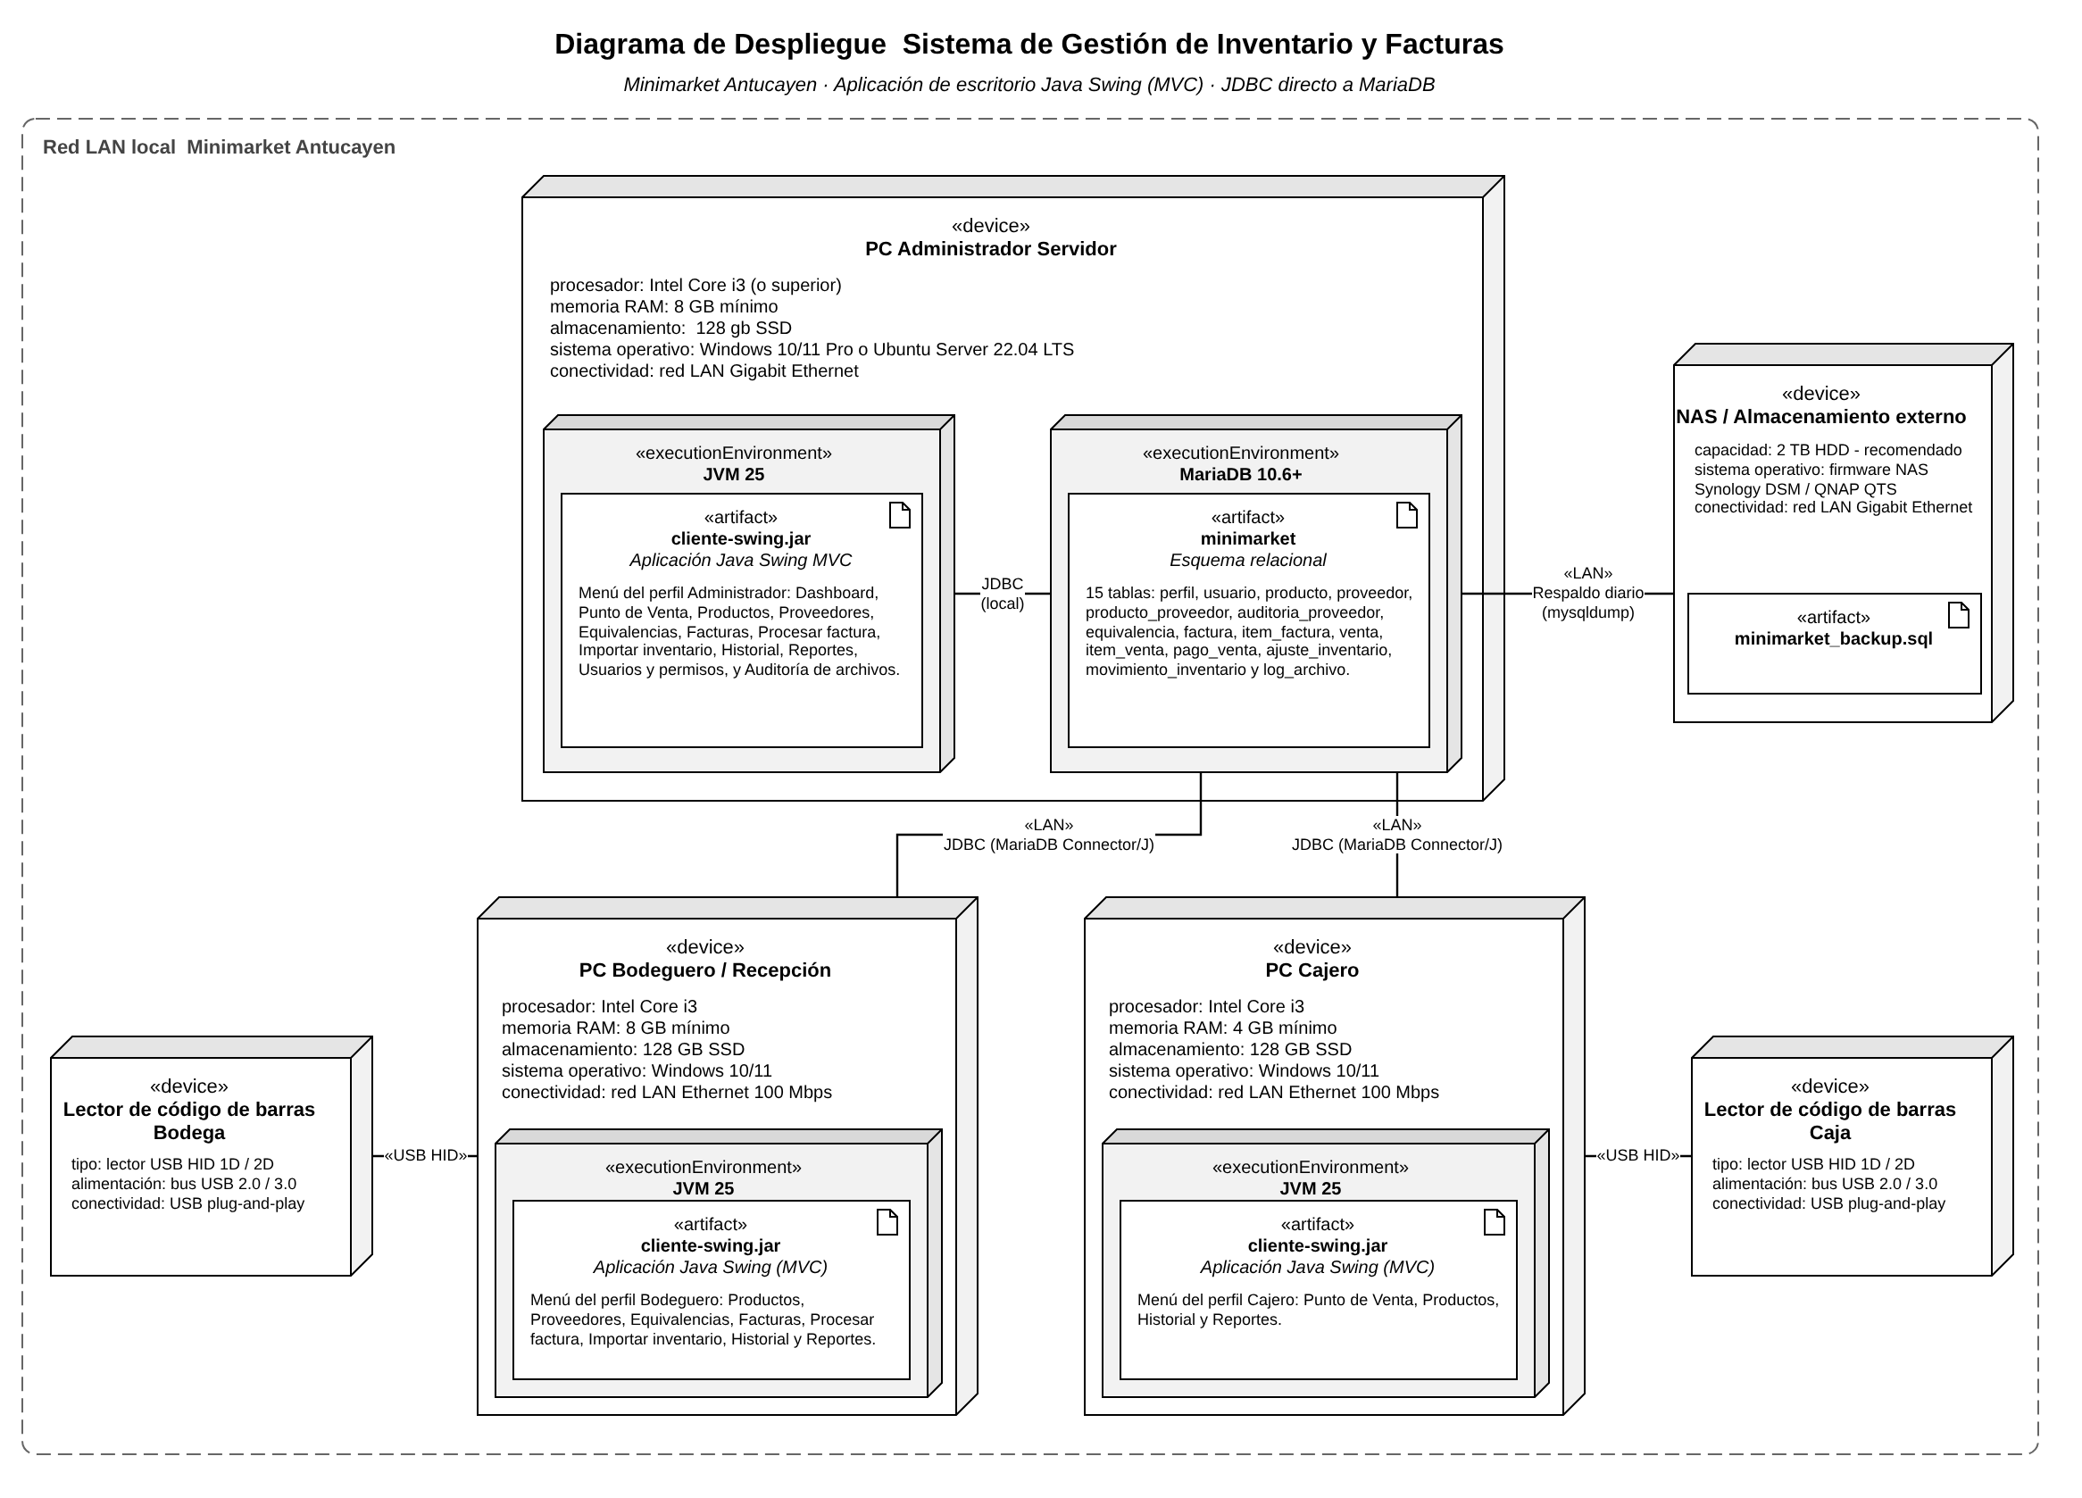
5.5 Vista física · Despliegue
Figura 4.8 · Red LAN local
Sin modificaciones estructurales desde el Documento 0; contenidos actualizados al sistema final.
3 computadores: Administrador servidor de base de datos, Bodeguero y Cajero
cliente-swing.jar sobre JVM en los tres puestos
MariaDB 10.6+ con el esquema minimarket (15 tablas), vía JDBC en la red local
2 lectores de código de barras USB HID
NAS: respaldo diario de la base de datos
Proyecto Ingeniería de Software II • Grupo 20 • Minimarket Antucayen
14 / 24

Slide 15
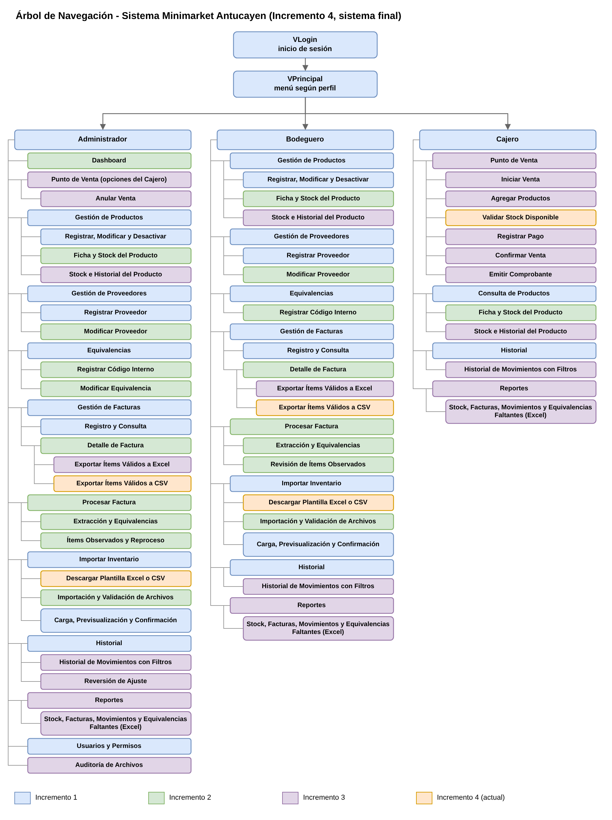
5.6 Árbol de navegación
Figura 4.9 · Menú según el perfil
El árbol parte de VLogin y despliega el menú de VPrincipal según el perfil. El color indica el incremento en que se incorporó cada pantalla y el naranja marca el Incremento 4.
PANTALLAS Y FUNCIONES DEL INCREMENTO 4
Detalle de factura: exportación de ítems válidos a CSV (UR-30)
Importar inventario: descarga de la plantilla en Excel o CSV (UR-36)
Punto de venta: validación de stock al agregar, modificar y cobrar (UR-66)
Administrador: todas las opciones · Bodeguero: facturas e importación
Cajero: punto de venta, consulta de productos, historial y reportes
Proyecto Ingeniería de Software II • Grupo 20 • Minimarket Antucayen
15 / 24

Slide 16
6. Matriz de trazabilidad
UR ↔ CU ↔ Diagramas ↔ Tareas ↔ Verificación
01
02
03
04
05
Problema
→
Requerimiento
→
Caso de uso
→
Diagramas
→
Verificación
UR-ESA · sección 2.5
Secciones 2.4 y 2.7
CU, extendido y secuencia
Anexo A.3 · capítulo 5
UR | CU | Espec. UR | Diagrama CU | CU extendido | Secuencia | Verificación
UR-30 | CU-64 | Tabla 2.8 | Fig. 2.1 | Tabla 2.11 | Fig. 4.4 | 7.1
UR-36 | CU-65 | Tabla 2.9 | Fig. 2.2 | Tabla 2.12 | Fig. 4.5 | 7.1
UR-66 | CU-77 | Tabla 2.10 | Fig. 2.3 | Tabla 2.13 | Fig. 4.6 | 7.2
Los 3 UR tienen especificación UR–ESA, diagrama de caso de uso, caso de uso extendido y diagrama de secuencia.
3 UR · 3 CU · 3 UR con tareas del Sprint Backlog y verificación en el anexo A.3
Proyecto Ingeniería de Software II • Grupo 20 • Minimarket Antucayen
16 / 24

Slide 17
7. Traza UR-30 · CU-64
Exportando ítems a CSV
Traza 1 / 3 · anexo A.4
PROBLEMA
REQUERIMIENTO
CASO DE USO · ACTOR
FLUJO DEL CASO DE USO EXTENDIDO
Ítems válidos solo en formato Excel: la lista de una factura solo podía exportarse con el CU-63.
Exportar los ítems válidos de una factura a CSV, con las columnas SKU y cantidad separadas por coma.
Administrador y Bodeguero, desde el detalle de la factura.
1. Abre el detalle de la factura y selecciona «Exportar ítems válidos».
2. Elige el formato CSV y la ubicación del archivo.
3. El sistema filtra los ítems Válidos con SKU y genera el CSV (SKU,cantidad).
4. Registra la exportación en la bitácora (CU-66) y muestra la ruta.
Alterno: sin ítems válidos el botón queda deshabilitado; si falla la escritura, se informa y se registra ERROR.
DIAGRAMA DE SECUENCIA
Figura 4.4 · Diagrama de secuencia de CU-64
Proyecto Ingeniería de Software II • Grupo 20 • Minimarket Antucayen
17 / 24

Slide 18
7. Traza UR-36 · CU-65
Descargando plantilla de importación
Traza 2 / 3 · anexo A.4
PROBLEMA
REQUERIMIENTO
CASO DE USO · ACTOR
FLUJO DEL CASO DE USO EXTENDIDO
Archivos de carga con formato erróneo: columnas con otros nombres u orden obligaban a rechazar la importación (CU-30).
Descargar una plantilla de importación en Excel y CSV con las columnas SKU y cantidad.
Administrador y Bodeguero, desde Importar inventario.
1. Ingresa a Importar inventario y selecciona «Descargar plantilla».
2. Elige el formato Excel o CSV y la ubicación del archivo.
3. El sistema genera la plantilla vacía con los encabezados SKU y cantidad.
4. Registra la descarga en la bitácora (CU-66) y muestra la ruta.
Alterno: si falla la escritura se informa y se registra ERROR; sin perfil autorizado se rechaza.
DIAGRAMA DE SECUENCIA
Figura 4.5 · Diagrama de secuencia de CU-65
Proyecto Ingeniería de Software II • Grupo 20 • Minimarket Antucayen
18 / 24

Slide 19
7. Traza UR-66 · CU-77
Validando stock disponible
Traza 3 / 3 · anexo A.4
PROBLEMA
REQUERIMIENTO
CASO DE USO · ACTOR
FLUJO DEL CASO DE USO EXTENDIDO
Ventas sin stock suficiente: el punto de venta podía registrar más unidades de las disponibles y dejar stock negativo.
Verificar que el producto esté activo y con stock suficiente antes de agregarlo o confirmarlo; si no alcanza, impedir la operación e informar el stock.
Cajero y Administrador, en el punto de venta.
1. Identifica el producto por SKU, código de barras o búsqueda.
2. El sistema verifica que esté activo y con stock, y compara la cantidad del carrito.
3. Al cobrar, bloquea los productos y revalida el stock dentro de la transacción.
4. Si el stock es suficiente, continúa con el registro de la venta.
Alterno: producto inactivo, sin stock o cantidad sobre el stock: se informa el stock disponible; al confirmar se revierte la transacción.
DIAGRAMA DE SECUENCIA
Figura 4.6 · Diagrama de secuencia de CU-77
Proyecto Ingeniería de Software II • Grupo 20 • Minimarket Antucayen
19 / 24

Slide 20
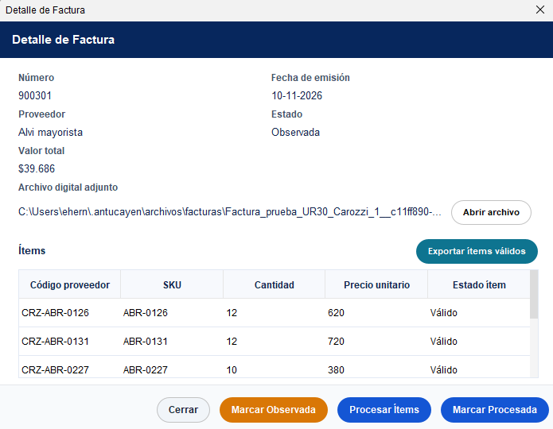
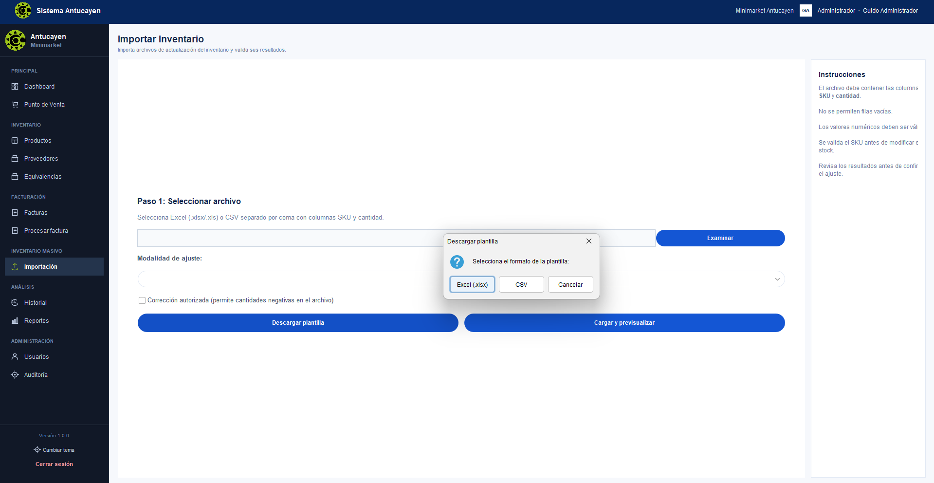
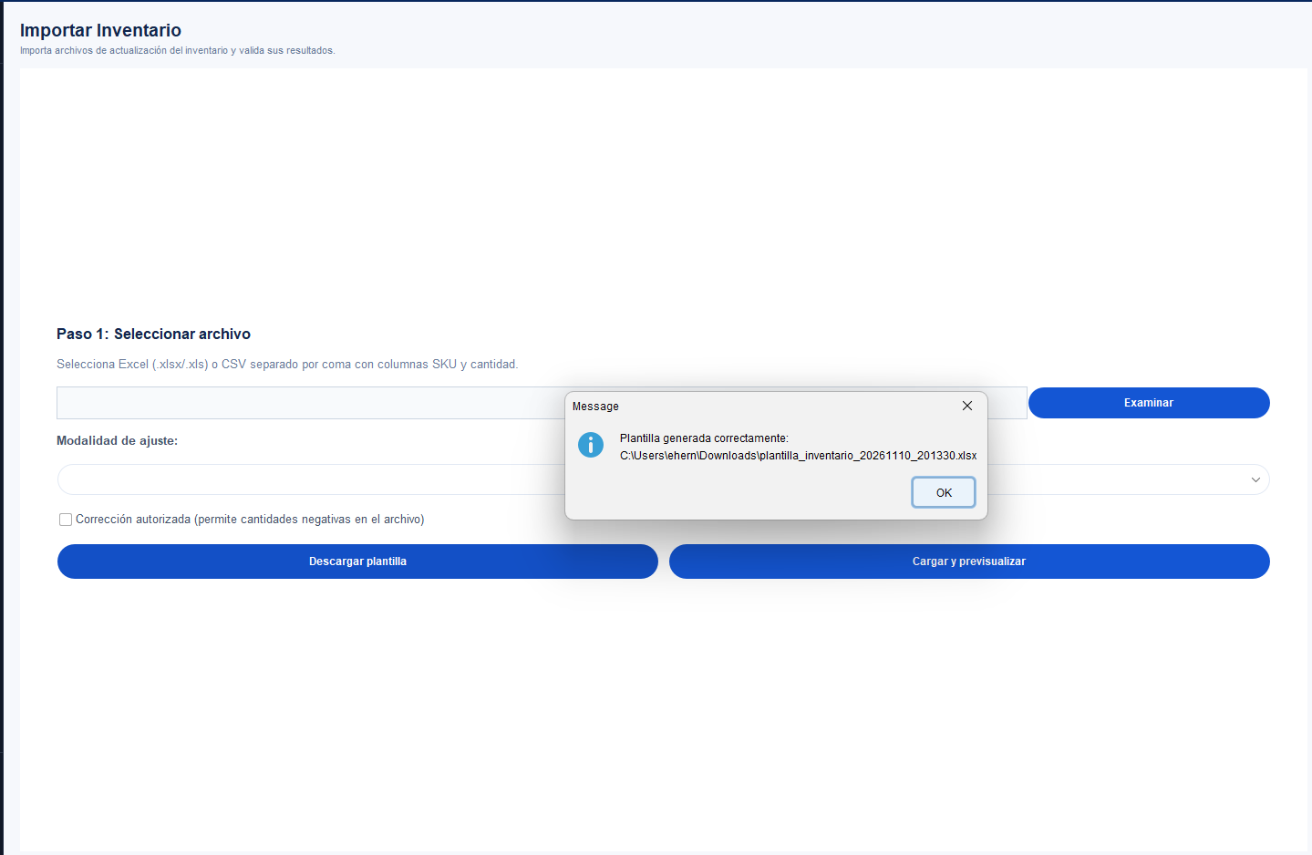
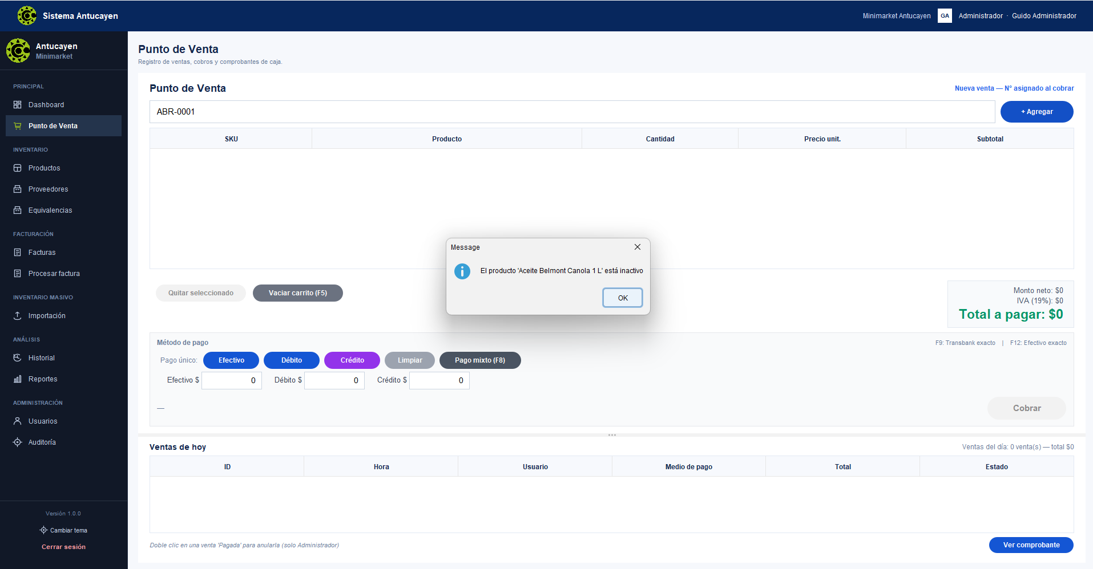
10. Demostración
Evidencia de ejecución del capítulo 5 · Figuras 5.1 a 5.4
UR-30 · Exportando ítems a CSV · Fig. 5.1
UR-36 · Descargando plantilla de importación · Fig. 5.2
UR-36 · Plantilla generada en Excel · Fig. 5.3
UR-66 · Validando stock disponible · Fig. 5.4
Proyecto Ingeniería de Software II • Grupo 20 • Minimarket Antucayen
20 / 24

Slide 21
8. Pruebas
Pruebas funcionales por módulo y pruebas unitarias automatizadas JUnit 5
PLANIFICACIÓN DE PRUEBAS
A
Exportación CSV y plantilla
6 casos
13
UR-30 y UR-36 · CP-A1 a CP-A6
B
Validación de stock en el punto de venta
5 casos
UR-66 · CP-B1 a CP-B5
casos de prueba en 4 módulos
C
Regresión por perfil
1 caso
Administrador, Bodeguero y Cajero · CP-C1
12 funcionales y 1 de ejecución automatizada. Cada caso se registra como conforme o no conforme; los 3 con captura (CP-A1, CP-A4 y CP-B3) resultaron conformes.
D
Pruebas unitarias automatizadas
47 pruebas
JUnit 5 · mvn clean test · CP-D1
Proyecto Ingeniería de Software II • Grupo 20 • Minimarket Antucayen
21 / 24

Slide 22
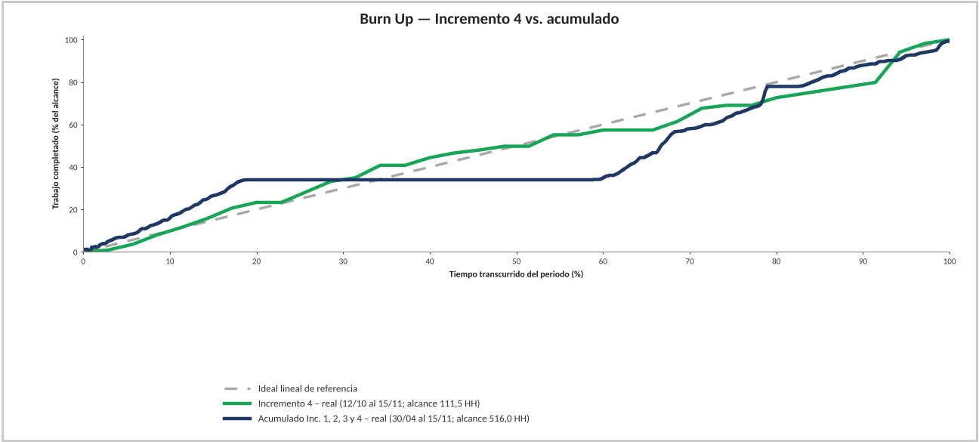
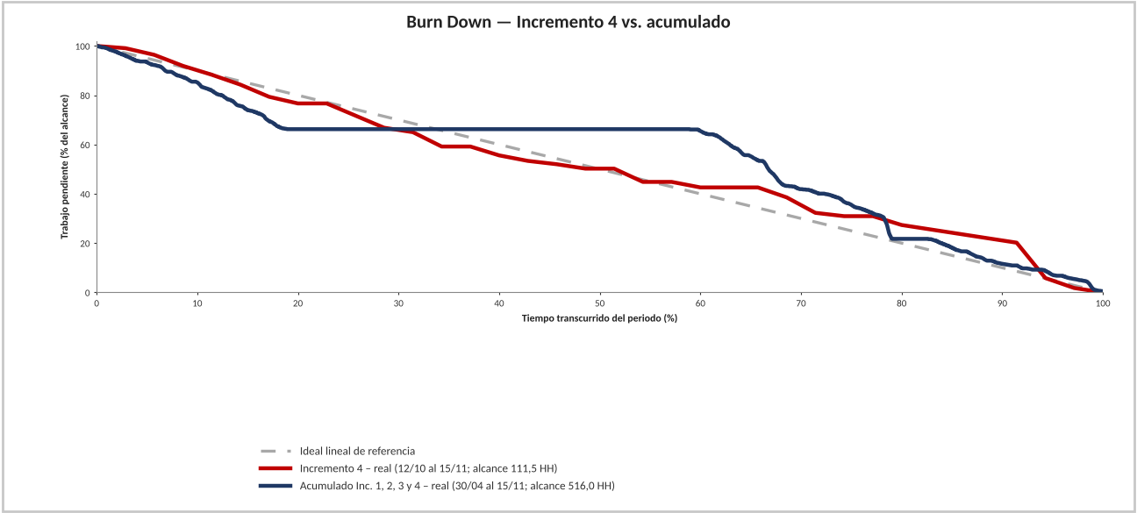
9.1 Scrum++ · Esfuerzo y avance
52
111,5
118,5
tareas del sprint,
todas en estado Terminado
HH estimadas
HH efectivas
(+7 HH · 6,3 %)
Consolidado de los cuatro incrementos
Incremento | Tareas | HH est. | HH efect. | Desviación
Incremento 1 | 77 | 176,5 | 226,5 | +28,3 %
Incremento 2 | 48 | 117,5 | 163,5 | +39,1 %
Incremento 3 | 47 | 110,5 | 127,0 | +14,9 %
Incremento 4 | 52 | 111,5 | 118,5 | +6,3 %
Total | 224 | 516,0 | 635,5 | +23,2 %
El Incremento 4 es el sprint con la menor desviación del proyecto: 6,3 %.
Mayores diferencias: Diagramas 4+1 +2,0 HH y Modelo +1,5 HH.
La quinta semana concentró 30,5 HH, el 27,4 % del sprint.
Figuras 6.1 a 6.4 · Burn Up y Burn Down: Incremento 4 frente al acumulado
Proyecto Ingeniería de Software II • Grupo 20 • Minimarket Antucayen
22 / 24

Slide 23
Conclusiones
El Incremento 4 cierra el proyecto: consolidación del sistema y cierre de Scrum++
100 %
83
52 / 52
6,3 %
del backlog funcional completado
casos de uso acumulados
tareas del Sprint 4 completadas
desviación de HH, la menor de los cuatro incrementos
72 de 72 requerimientos funcionales; 3 en este último incremento.
Catálogo completo del proyecto, trazado desde el Documento 0 hasta las pruebas.
118,5 HH efectivas frente a 111,5 HH estimadas.
Bajó desde 28,3 % en el Incremento 1; acumulada: 23,2 %.
CONSOLIDACIÓN DEL SISTEMA Y CIERRE DE SCRUM++
La exportación CSV, la plantilla de importación y la validación de stock con bloqueo transaccional cierran la operación diaria: no se venden unidades inexistentes, ni siquiera con dos puestos de venta en simultáneo.
Scrum++ entregó el producto en cuatro incrementos de 33,33 %, 36,1 %, 26,4 % y 4,2 %; la arquitectura MVC por capas se mantuvo estable en todo el proyecto.
Trabajo futuro: pruebas automatizadas de las exportaciones, respaldo diario automático de la base de datos y alertas de stock mínimo en el punto de venta.
Proyecto Ingeniería de Software II • Grupo 20 • Minimarket Antucayen
23 / 24

Slide 24
Facultad de Ingeniería • Ingeniería de Software II • INCREMENTO 4
Sistema de Gestión de Inventario y Facturas
INTEGRANTES
-Matías Ale Guajardo -Nicolás López Tapia
-Fabián Gómez Díaz -Cristóbal Osorio
-Erick Hernández -Felipe Salas Ortiz
-Diego Lobos
Profesor: Paulo Quinsacara Jofré
Asignatura: Ingeniería de Software II
Fecha de entrega: 15 de noviembre de 2026
Santiago, Chile • 2026

